Slide 1

Biblioteka
Państwowej Wyższej Szkoły Zawodowej w Głogowie
Zamawianie książek przez Integro z odbiorem w książkomacie

Slide 2
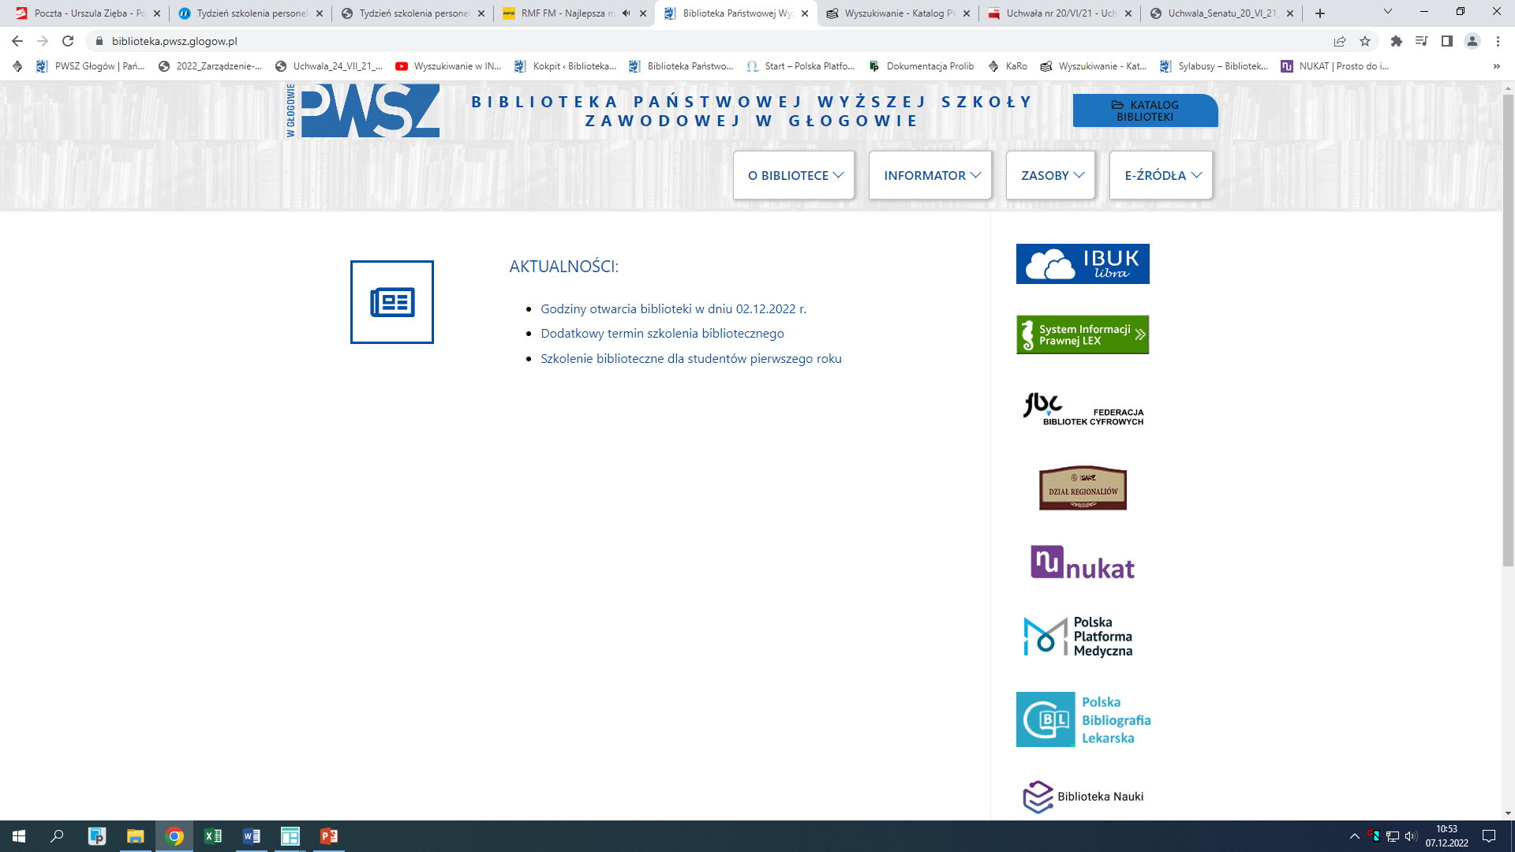
Wejdź do katalogu bibliotecznego Integro

Slide 3
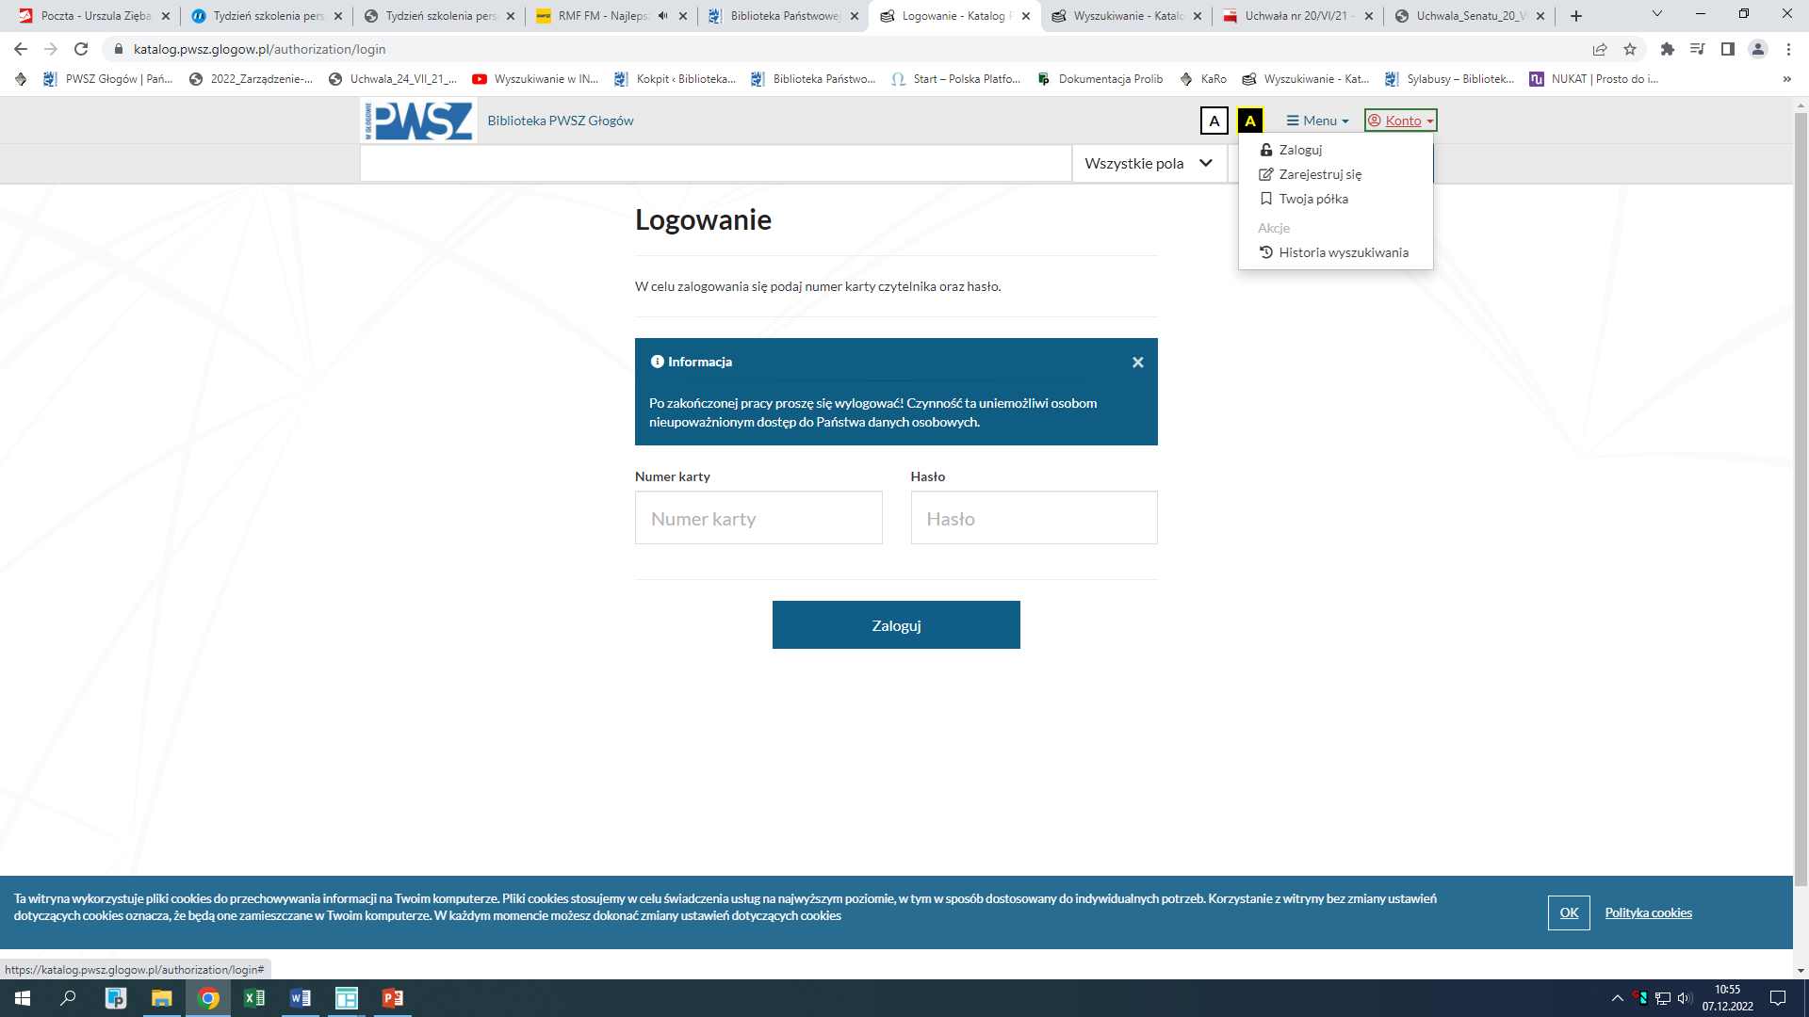
Zaloguj się danymi, które uzyskałeś rejestrując konto czytelnika.
Jeśli nie masz konta, zarejestruj się.

Slide 4
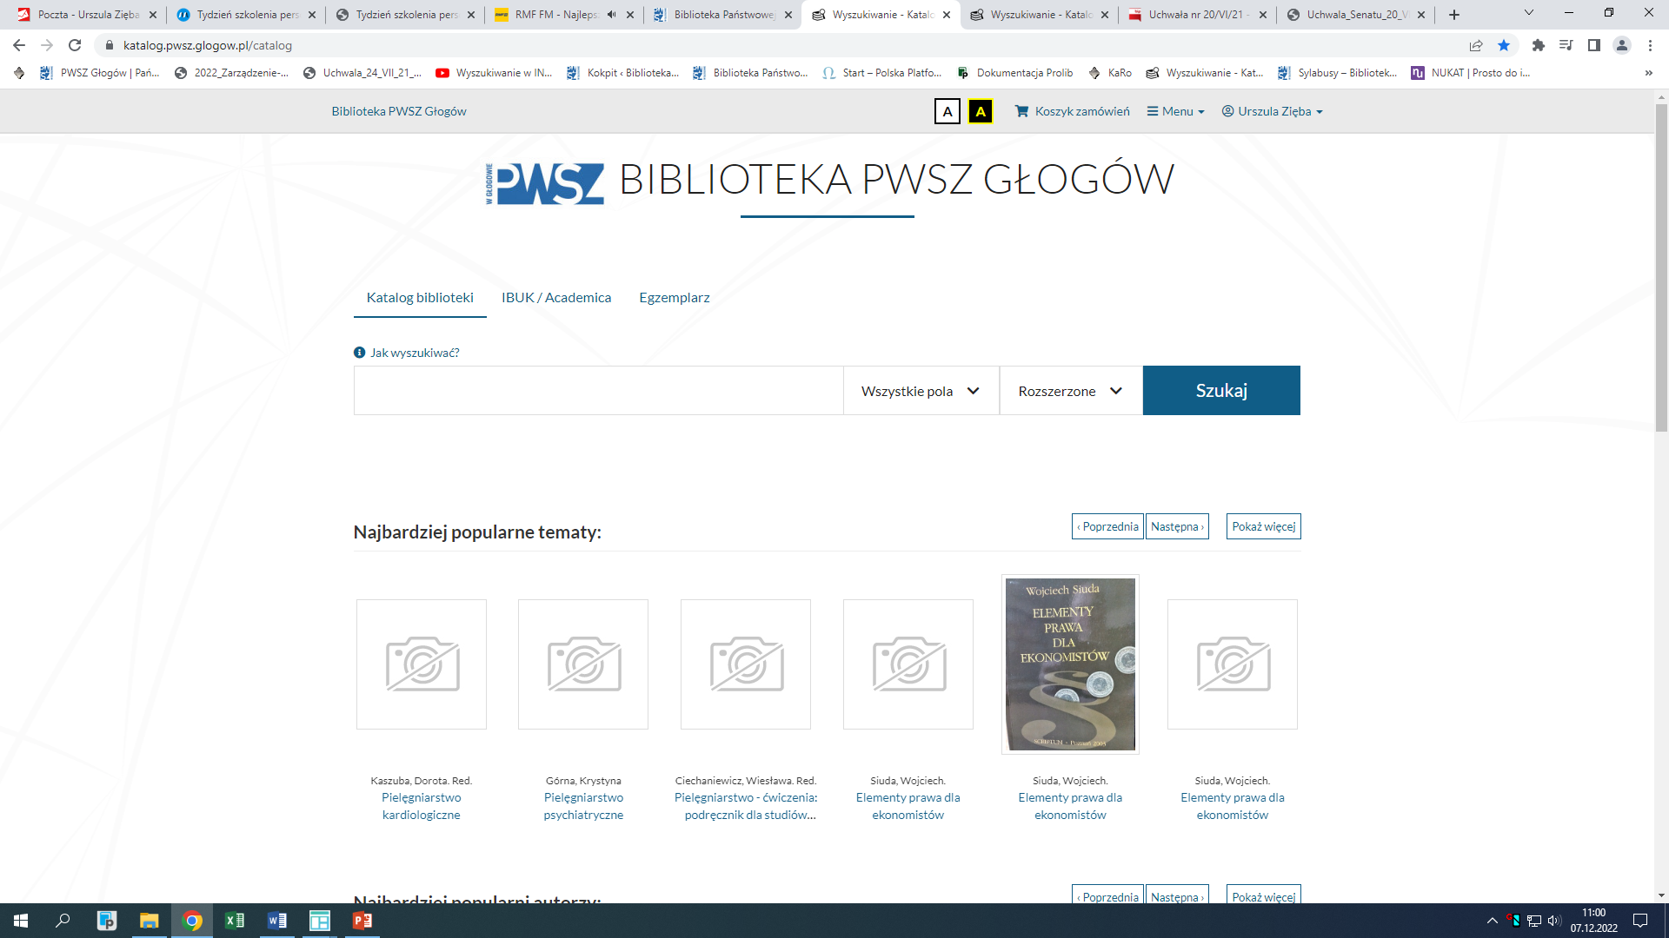
Jesteś zalogowany. Możesz wypożyczyć książkę.
Wpisz w okno wyszukiwawcze tytuł bądź autora szukanej książki.

Slide 5
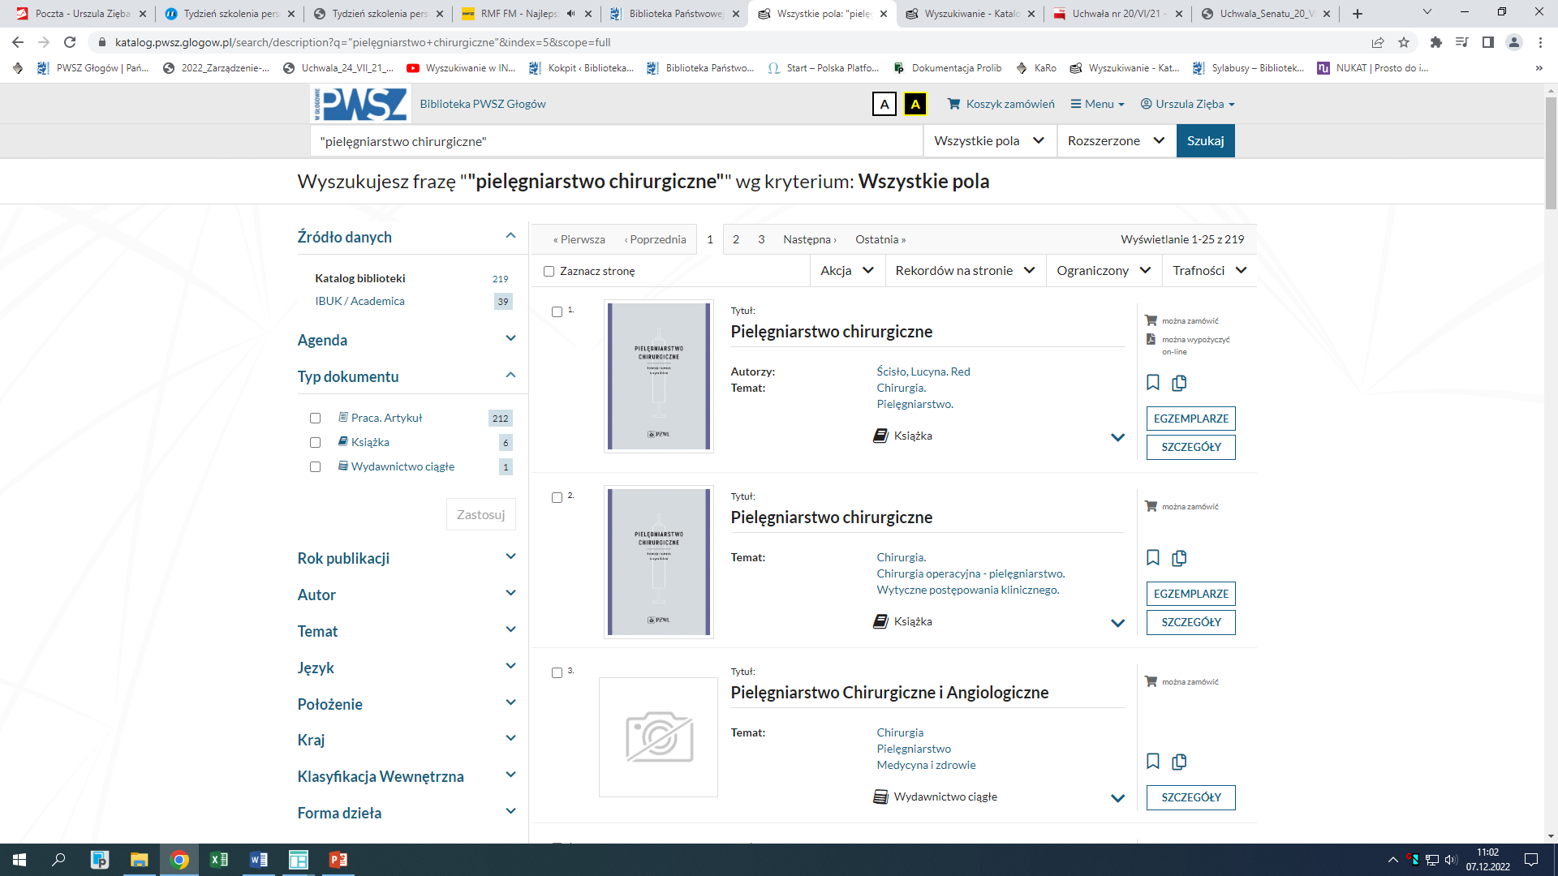
Odnalazłeś tytuł. Sprawdź dostępność, kliknij egzemplarze.

Slide 6
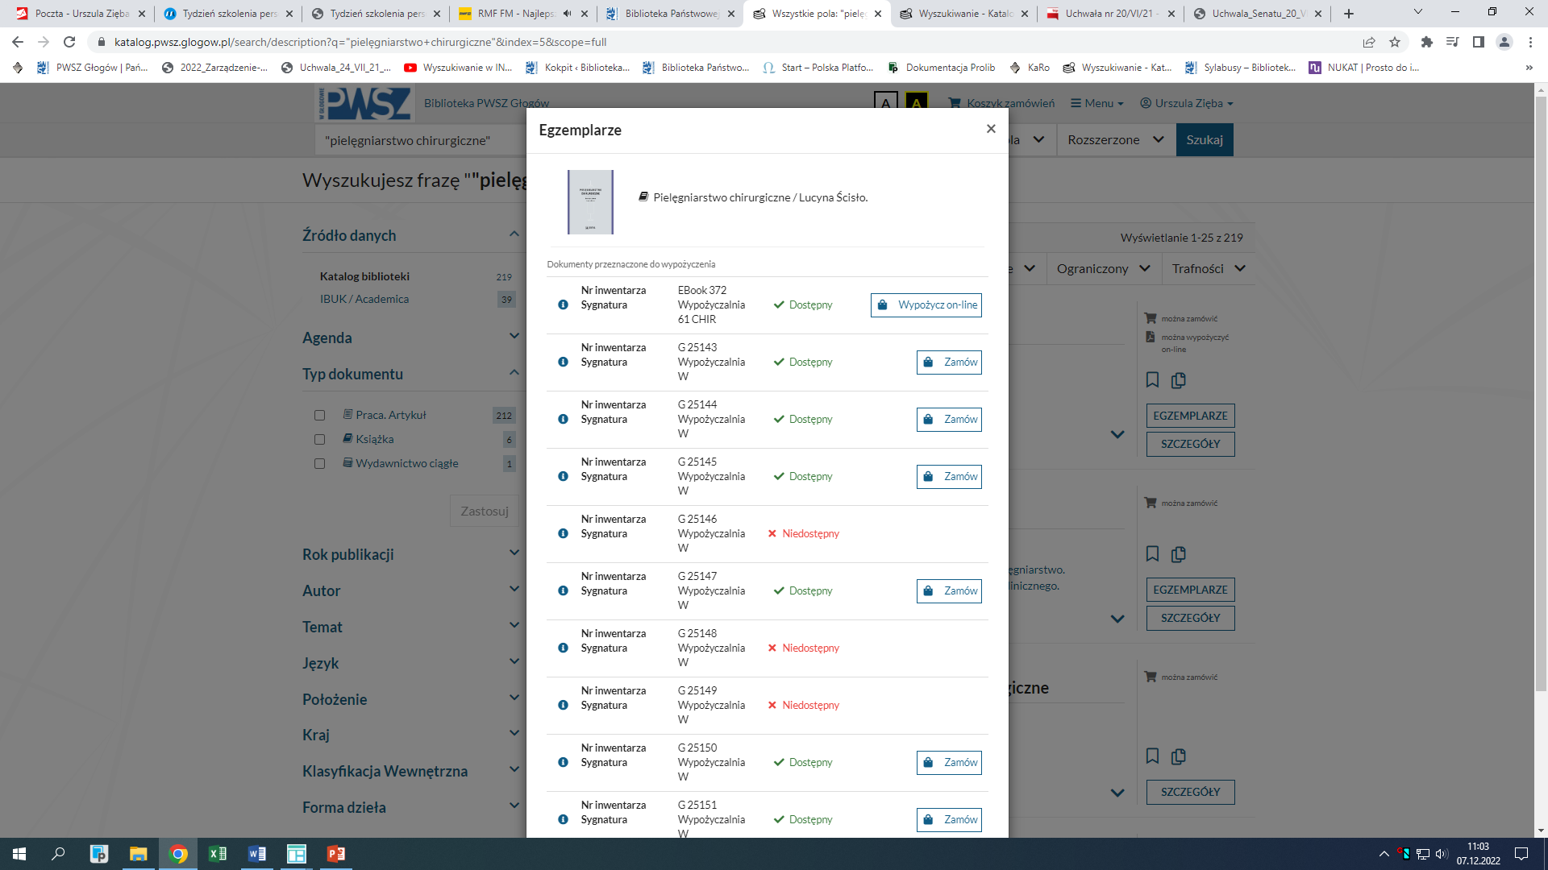
Wybierz egzemplarz dostępny, kliknij przycisk zamów.

Slide 7
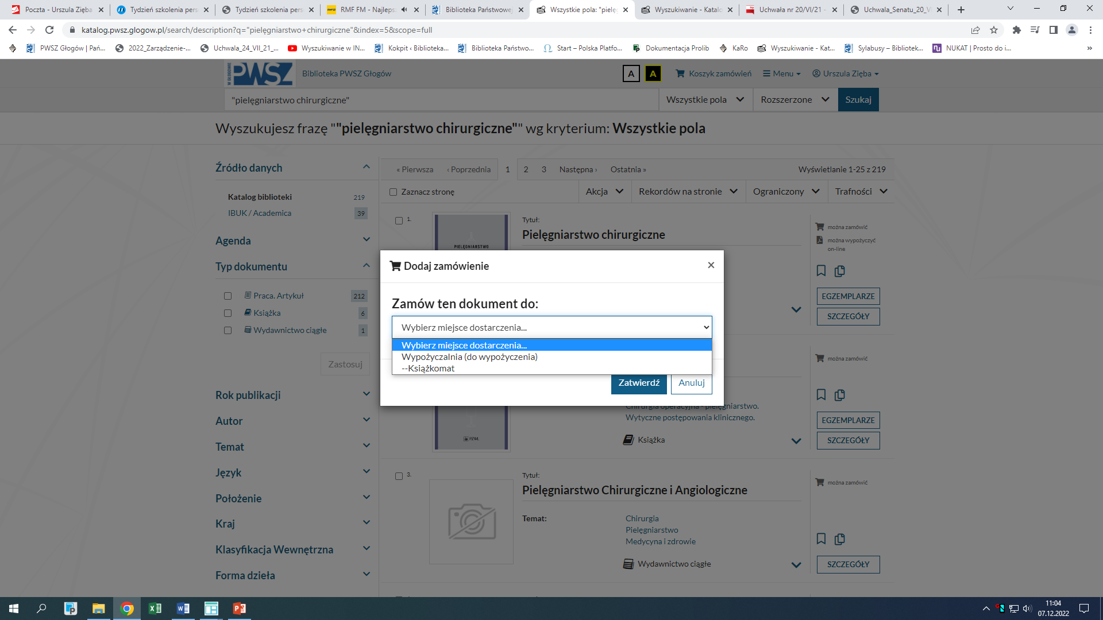
Wybierz miejsce dostarczenia - książkomat

Slide 8
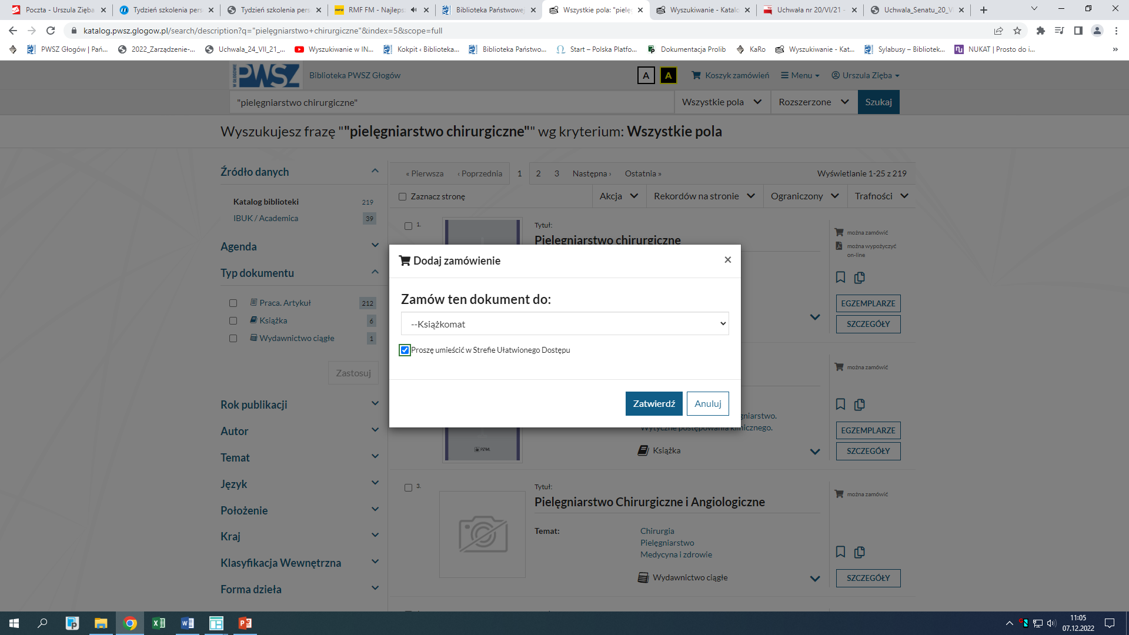
Wybrałeś książkomat. Możesz wybrać skrytkę położoną w niższej części książkomatu w Strefie Ułatwionego Dostępu. Zatwierdź zamówienie.

Slide 9
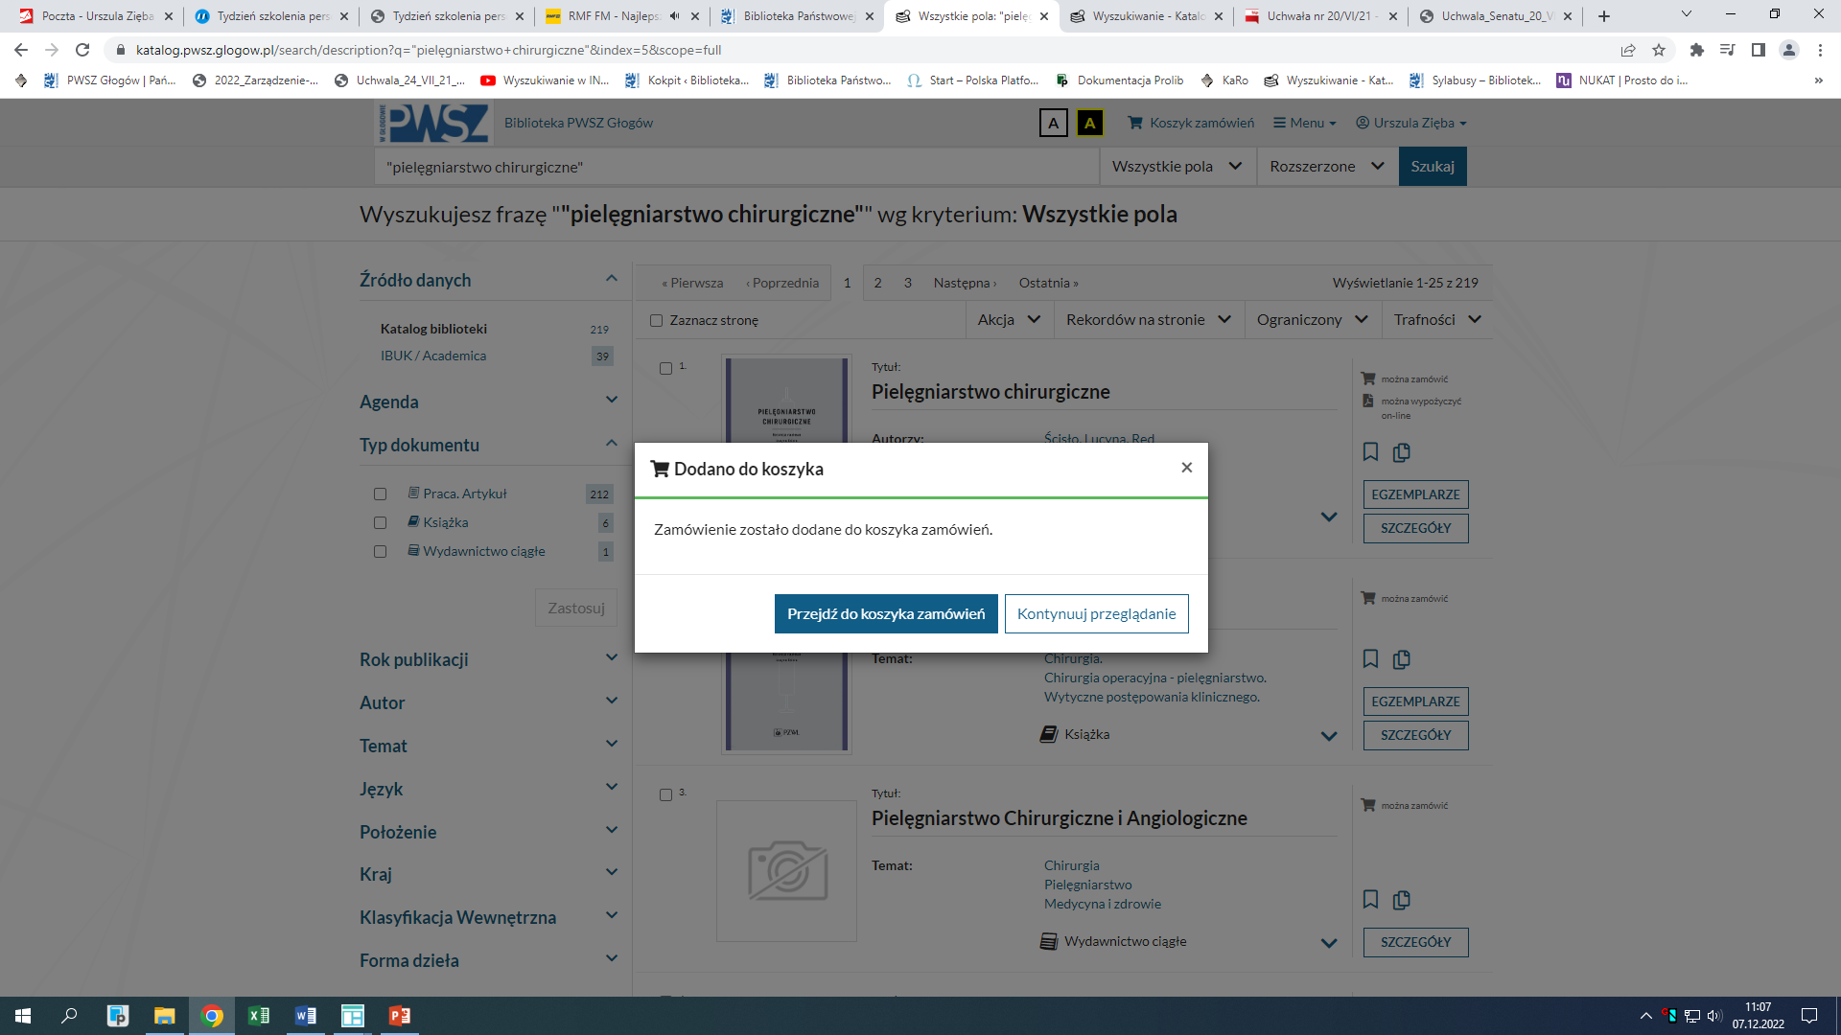
Sprawdź co masz w koszyku

Slide 10
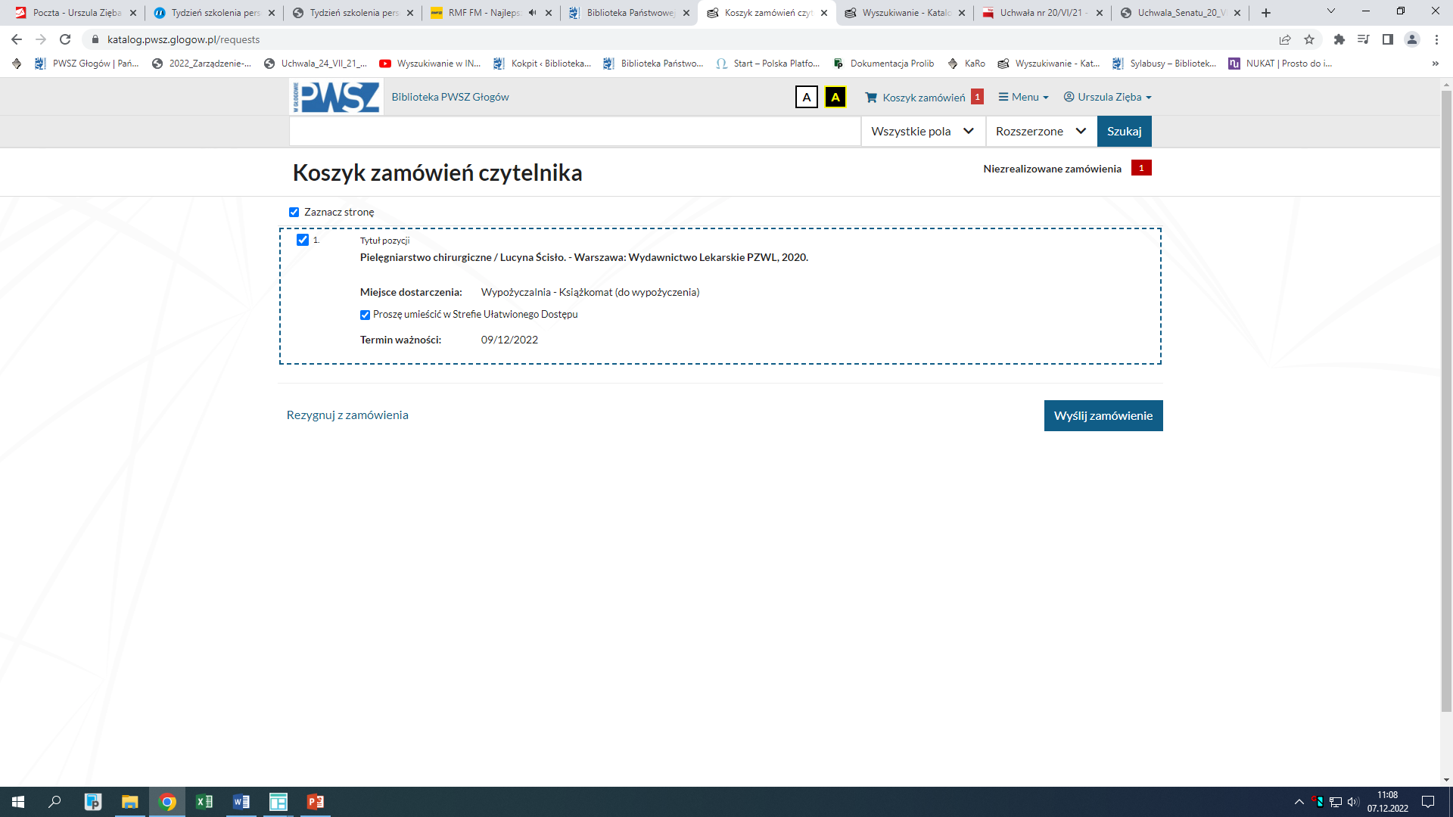

Wyślij zamówienie

Slide 11
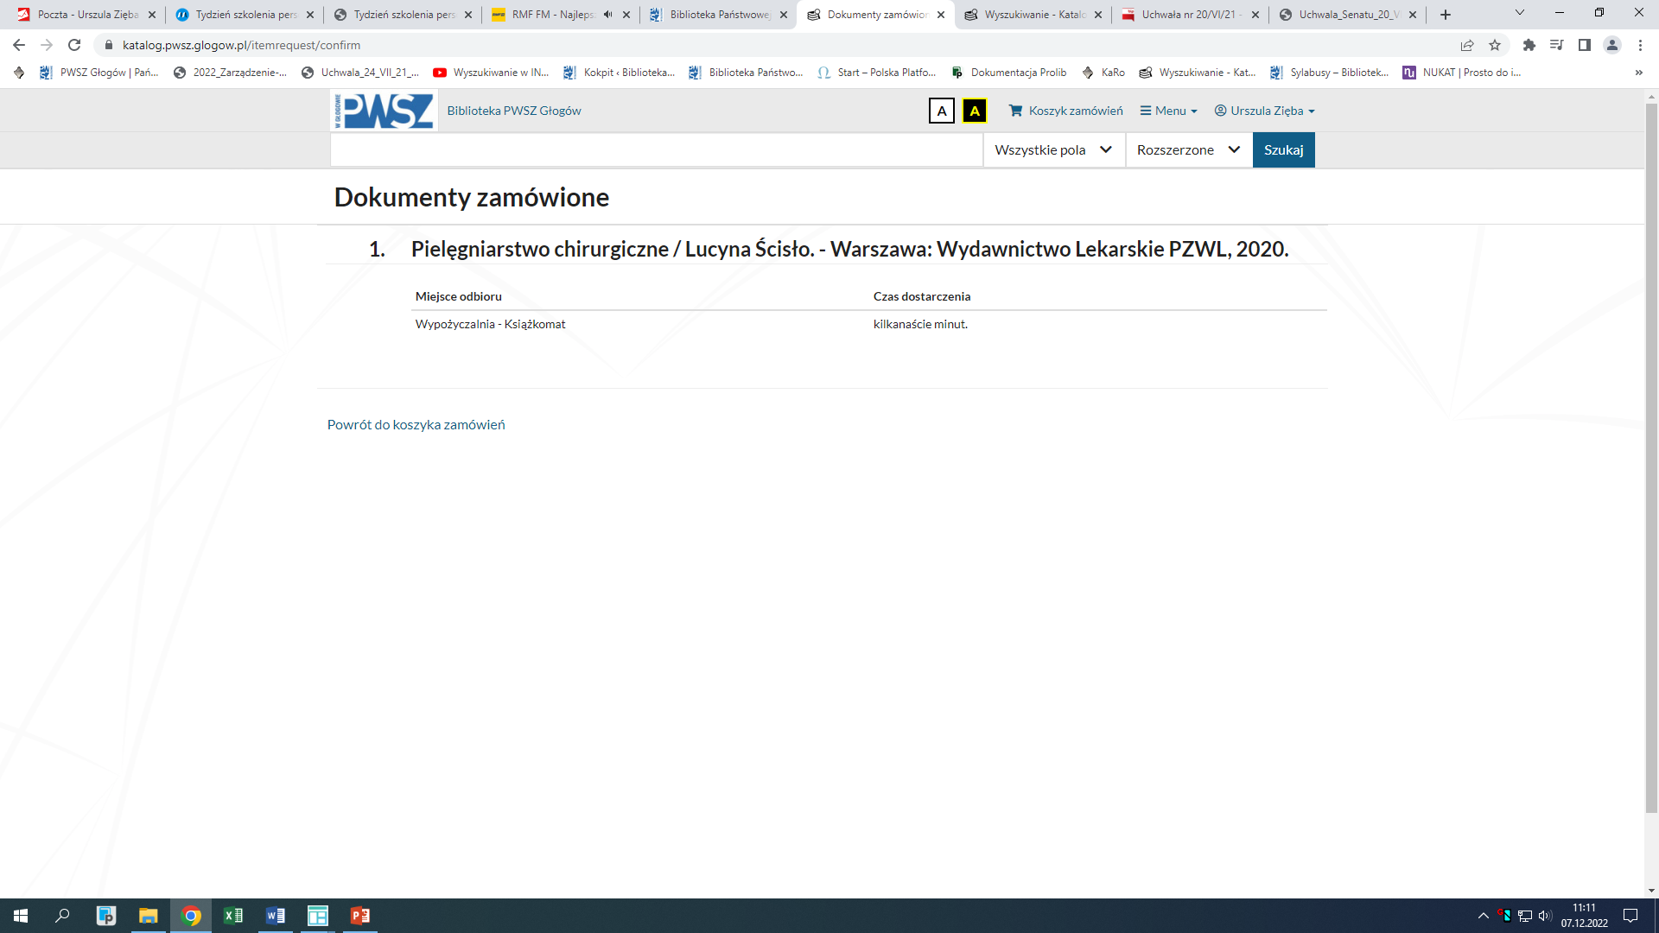
Gdy książka znajdzie się w książkomacie otrzymasz wiadomość mailową.

Slide 12
INSTRUKCJA OBSŁUGI KSIĄŻKOMATU – ODBIÓR ZAMÓWIONYCH KSIĄŻEK
Wybierz opcję „Odbiór” na ekranie dotykowym książkomatu.
Zeskanuj swoją legitymację studencką (kod kreskowy) czytnikiem kodów.
Skrytka otworzy się automatycznie.
Wyjmij zamówione książki ze skrytki.
Zamknij skrytkę.
Jeżeli zamówienie znajduje się w kilku skrytkach, po zamknięciu pierwszej z nich na ekranie wyświetli się komunikat, „Czy chcesz odebrać pozostałe książki?” Aby otworzyć kolejne skrytki, wybierz: „Tak” a następnie postępuj wg kroków opisanych powyżej.
Na koniec użyj przycisku „Zakończ”

Slide 13
INSTRUKCJA OBSŁUGI KSIĄŻKOMATU – ZWROT KSIĄŻEK
Wybierz opcję „Zwrot” na ekranie dotykowym książkomatu.
Zeskanuj kod kreskowy swojej legitymacji studenckiej czytnikiem kodów.
Przyłóż etykietę RFID, znajdującą się na wewnętrznej tylnej stronie okładki, do czytnika RFID. Zeskanuj w ten sposób wszystkie książki.
Wybierz opcję „Załaduj” na ekranie dotykowym książkomatu. Jedna z pustych skrytek zostanie automatycznie otwarta.
Włóż do skrytki zwracane książki.
Zamknij skrytkę.
Na ekranie dotykowym wybierz opcję „Dalej”.
Jeśli chcesz oddać więcej książek, niż zmieściło się w jednej skrytce, postępuj wg kroków opisanych powyżej.
Na koniec użyj przycisku „Zakończ”

Slide 14
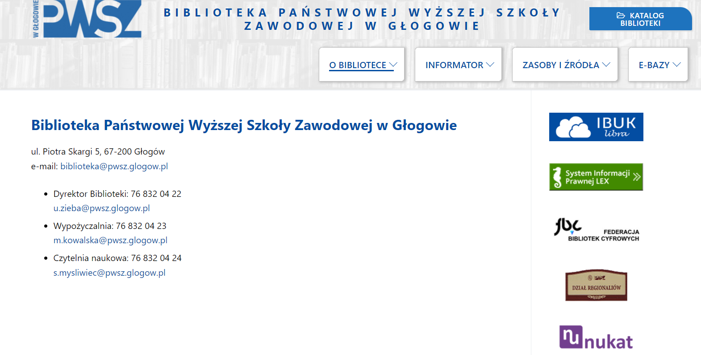
KONTAKT

